Slide 1
웹의 세계 3장
주소·도메인·호스팅
URL의 구조, DNS가 하는 일, 사이트가 인터넷에 뜨기까지
한신대학교 AI·SW계열 · 웹프로그래밍
학습사이트 hs-web.dreamitbiz.com

Slide 2
웹의 세계 3장
학습 목표
URL의 각 부분이 무엇을 뜻하는지 설명할 수 있다.
①
DNS가 도메인을 IP로 바꾸는 과정을 설명할 수 있다.
②
도메인·호스팅·서버의 관계를 구분할 수 있다.
③
정적 사이트와 동적 사이트의 차이와 배포 방식을 안다.
④
HTTPS가 무엇을 보호하는지 설명할 수 있다.
⑤
한신대학교 웹프로그래밍(AS006-E) 2026-2학기 · 웹의 세계 3장
02

Slide 3
웹의 세계 3장
핵심 키워드
URL
프로토콜
도메인
서브도메인
DNS
IP
호스팅
정적/동적
HTTPS
CDN
학습사이트의 본문에서 이 낱말들을 찾아 읽으면 이 시간의 뼈대가 잡힙니다
한신대학교 웹프로그래밍(AS006-E) 2026-2학기 · 웹의 세계 3장
03

Slide 4
웹의 세계 3장 · 1
URL 읽는 법
한신대학교 웹프로그래밍(AS006-E) 2026-2학기 · 웹의 세계 3장
04

Slide 5
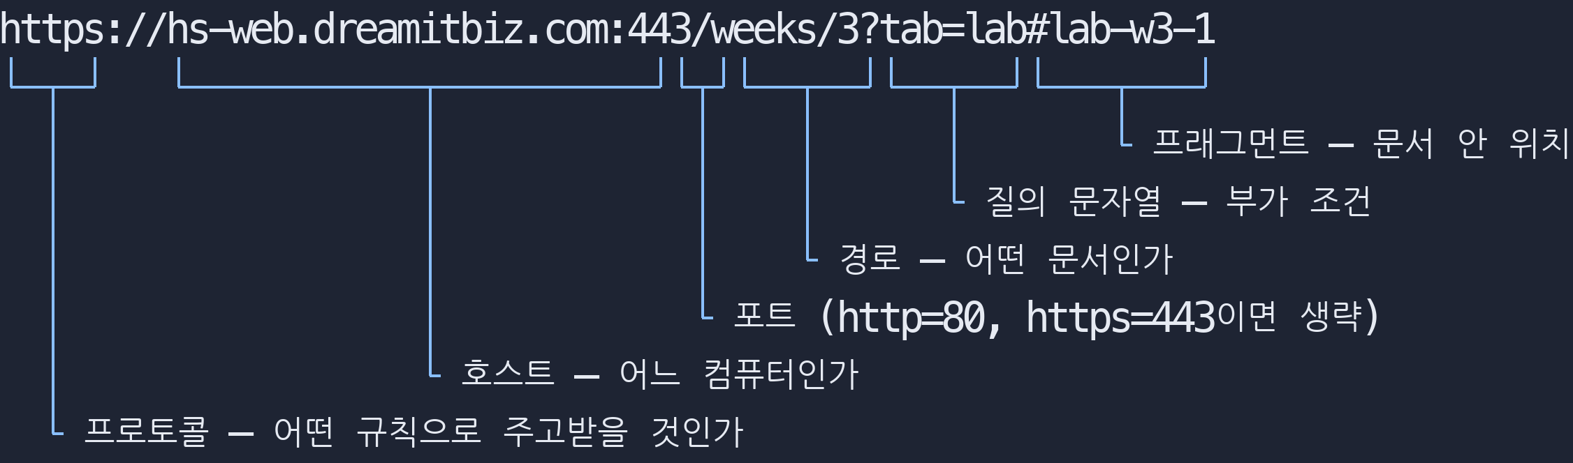
웹의 세계 3장 · 1
전체 형태
1
2
3
4
5
6
7
8
한신대학교 웹프로그래밍(AS006-E) 2026-2학기 · 웹의 세계 3장
05

Slide 6
웹의 세계 3장 · 1
URL 읽는 법
조각
역할
누가 처리하는가
프로토콜
통신 규칙 (https: · mailto: · tel:)
브라우저
호스트
어느 서버인가
DNS → 서버
포트
그 서버의 어느 문인가
서버
경로
어떤 자원인가
서버
질의 문자열
검색어·필터 같은 부가 정보
서버
프래그먼트
문서 안의 위치
브라우저만 — 서버로 전송되지 않음
한신대학교 웹프로그래밍(AS006-E) 2026-2학기 · 웹의 세계 3장
06

Slide 7
웹의 세계 3장 · 1
URL 읽는 법 (1/2)
프래그먼트(#뒤)는 서버로 가지 않습니다.
1
브라우저 안에서만 쓰입니다.
2
그래서 <a href="#contact"> 가 페이지를 다시 불러오지 않고 스크롤만 하는 것입니다.
3
한신대학교 웹프로그래밍(AS006-E) 2026-2학기 · 웹의 세계 3장
07

Slide 8
웹의 세계 3장 · 1
URL 읽는 법 (2/2)
개인정보를 질의 문자열에 넣지 마세요.
1
주소는 브라우저 기록, 서버 로그, 리퍼러 헤더에 그대로 남습니다.
2
비밀번호나 주민번호가 URL에 있으면 여러 곳에 평문으로 기록됩니다.
3
한신대학교 웹프로그래밍(AS006-E) 2026-2학기 · 웹의 세계 3장
08

Slide 9
웹의 세계 3장 · 1
1.1 경로의 종류
형태
기준
예
절대 URL
전체 주소
https://example.com/a.html
루트 상대
사이트 최상위
/images/logo.png
상대 경로
지금 파일이 있는 폴더
images/logo.png
상위 폴더
한 단계 위
../style.css
한신대학교 웹프로그래밍(AS006-E) 2026-2학기 · 웹의 세계 3장
09

Slide 10
웹의 세계 3장 · 1
1.1 경로의 종류
GitHub Pages의 하위 주소(사용자.github.io/리포명/)에 배포할 때 /로 시작하는 경로를 쓰면 파일을 못 찾습니다.
1
/style.css 는 사용자.github.io/style.css 를 찾아가기 때문입니다.
2
상대 경로(style.css)를 쓰세요.
3
한신대학교 웹프로그래밍(AS006-E) 2026-2학기 · 웹의 세계 3장
10

Slide 11
웹의 세계 3장 · 2
도메인과 DNS
컴퓨터는 숫자 주소(IP)로 서로를 찾습니다.
한신대학교 웹프로그래밍(AS006-E) 2026-2학기 · 웹의 세계 3장
11

Slide 12
웹의 세계 3장 · 2
도메인과 DNS
185.199.108.153 같은 것입니다.
1
사람이 이것을 외울 수 없으니 이름을 붙이고 그 이름을 번호로 바꿔 주는 전화번호부를 둔 것이 DNS입니다.
2
한신대학교 웹프로그래밍(AS006-E) 2026-2학기 · 웹의 세계 3장
12

Slide 13
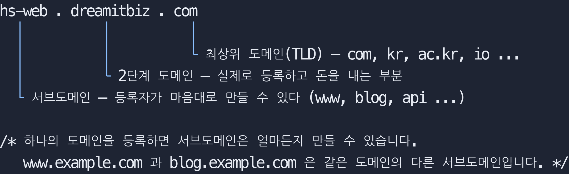
웹의 세계 3장 · 2
도메인의 구조 — 오른쪽부터 읽습니다
1
2
3
4
5
6
7
8
한신대학교 웹프로그래밍(AS006-E) 2026-2학기 · 웹의 세계 3장
13

Slide 14
웹의 세계 3장 · 2
2.1 DNS 조회 과정
브라우저 캐시
최근에 찾아본 적 있으면 여기서 끝납니다.
1
운영체제 캐시 / hosts 파일
그다음.
2
DNS 서버에 질의
보통 통신사나 공용 DNS(8.8.8.8 등).
3
루트 → TLD → 권한 서버
순으로 물어 최종 IP를 받습니다.
4
결과를 일정 시간(TTL) 동안 캐시합니다.
5
한신대학교 웹프로그래밍(AS006-E) 2026-2학기 · 웹의 세계 3장
14

Slide 15
웹의 세계 3장 · 2
2.1 DNS 조회 과정
이 캐시 때문에 도메인 설정을 바꿔도 즉시 반영되지 않습니다.
1
몇 분에서 길게는 하루까지 걸릴 수 있습니다.
2
"설정했는데 안 되는데요"의 흔한 원인이며, 대개 기다리면 해결됩니다.
3
한신대학교 웹프로그래밍(AS006-E) 2026-2학기 · 웹의 세계 3장
15

Slide 16
웹의 세계 3장 · 2
2.2 DNS 레코드
종류
무엇을 가리키는가
쓰임
A
IPv4 주소
도메인 → 서버 IP
AAAA
IPv6 주소
같음
CNAME
다른 도메인 이름
GitHub Pages 연결에 씀
MX
메일 서버
이메일 수신
TXT
아무 문자열
소유 확인, 스팸 방지 설정
한신대학교 웹프로그래밍(AS006-E) 2026-2학기 · 웹의 세계 3장
16

Slide 17
웹의 세계 3장 · 3
사이트가 인터넷에 뜨기까지
웹사이트를 공개하려면 세 가지가 필요합니다.
한신대학교 웹프로그래밍(AS006-E) 2026-2학기 · 웹의 세계 3장
17

Slide 18
웹의 세계 3장 · 3
사이트가 인터넷에 뜨기까지
무엇
어디서
비용
도메인
주소 이름
가비아, Namecheap, Cloudflare 등
연 1~2만 원~
호스팅
파일을 두고 서비스할 컴퓨터
GitHub Pages, Netlify, Vercel, …
무료도 많음
파일
만든 HTML·CSS·JS
내가 만든 것
—
흔히 하나로 묶어 생각하지만 서로 다른 것입니다.
한신대학교 웹프로그래밍(AS006-E) 2026-2학기 · 웹의 세계 3장
18

Slide 19
웹의 세계 3장 · 3
사이트가 인터넷에 뜨기까지
도메인 없이도 사이트는 공개됩니다.
1
GitHub Pages를 쓰면 사용자이름.github.io 라는 주소를 무료로 줍니다.
2
도메인은 "더 예쁜 이름"을 갖고 싶을 때 사는 것입니다.
3
한신대학교 웹프로그래밍(AS006-E) 2026-2학기 · 웹의 세계 3장
19

Slide 20
웹의 세계 3장 · 3
3.1 정적 사이트와 동적 사이트
정적 사이트
동적 사이트
서버가 하는 일
파일을 그대로 내려 준다
요청마다 페이지를 만들어 낸다
필요한 것
파일 저장소
서버 프로그램 + 데이터베이스
속도
매우 빠름
상대적으로 느림
비용
무료~아주 저렴
서버 비용 발생
예
포트폴리오, 소개 사이트, 블로그
쇼핑몰, 커뮤니티, SNS
이 수업
여기에 해당
13주차에 개념만
한신대학교 웹프로그래밍(AS006-E) 2026-2학기 · 웹의 세계 3장
20

Slide 21
웹의 세계 3장 · 3
3.1 정적 사이트와 동적 사이트
우리가 만드는 것은 HTML·CSS·JS 파일뿐인 정적 사이트입니다.
1
그래서 서버를 빌리거나 만들지 않고도 GitHub Pages에 그대로 올려 공개할 수 있습니다.
2
JavaScript로 fetch를 해도 여전히 정적 사이트입니다 — 파일을 내려 준 뒤의 일은 브라우저가 하는 것이니까요.
3
한신대학교 웹프로그래밍(AS006-E) 2026-2학기 · 웹의 세계 3장
21

Slide 22
웹의 세계 3장 · 3
3.2 무료 정적 호스팅
서비스
특징
GitHub Pages
GitHub 리포에 올리면 바로 공개. 이 수업에서 씁니다
Netlify
드래그앤드롭으로도 배포. 폼 처리 기능 제공
Vercel
Next.js를 만든 회사. 프레임워크 배포에 강함
Cloudflare Pages
전 세계 CDN이 기본
한신대학교 웹프로그래밍(AS006-E) 2026-2학기 · 웹의 세계 3장
22

Slide 23
웹의 세계 3장 · 4
HTTPS
http:// 는 오가는 내용이 그대로 보입니다.
한신대학교 웹프로그래밍(AS006-E) 2026-2학기 · 웹의 세계 3장
23

Slide 24
웹의 세계 3장 · 4
HTTPS
같은 와이파이에 있는 사람이 여러분이 입력한 비밀번호를 볼 수 있습니다.
1
https:// 는 그것을 암호화합니다.
2
한신대학교 웹프로그래밍(AS006-E) 2026-2학기 · 웹의 세계 3장
24

Slide 25
웹의 세계 3장 · 4
HTTPS
HTTPS가 보장하는 것
설명
기밀성
중간에서 내용을 볼 수 없다
무결성
중간에서 내용을 바꿀 수 없다
인증
접속한 서버가 진짜 그 서버인지 확인
한신대학교 웹프로그래밍(AS006-E) 2026-2학기 · 웹의 세계 3장
25

Slide 26
웹의 세계 3장 · 4
지금은 HTTPS가 기본입니다
정리
브라우저가 HTTP 사이트에 "안전하지 않음" 경고
를 띄웁니다.
1
검색 순위에 반영
됩니다.
2
위치·카메라·마이크 같은 기능은 HTTPS에서만 동작
합니다.
3
무료로 받을 수 있습니다.
Let's Encrypt 덕분에 비용 문제는 사라졌고, GitHub Pages·Netlify 등은 자동으로 붙여 줍니다.
4
한신대학교 웹프로그래밍(AS006-E) 2026-2학기 · 웹의 세계 3장
26

Slide 27
웹의 세계 3장 · 4
HTTPS
HTTPS는 오가는 길을 보호할 뿐입니다.
1
사이트 자체가 안전하다는 뜻은 아닙니다.
2
피싱 사이트도 HTTPS를 씁니다.
3
자물쇠 아이콘이 있다고 믿을 만한 사이트인 것은 아닙니다.
4
한신대학교 웹프로그래밍(AS006-E) 2026-2학기 · 웹의 세계 3장
27

Slide 28
웹의 세계 3장 · 5
CDN — 전 세계에 사본을 두는 것
서버가 서울에 하나뿐이면 브라질에서 접속하는 사람은 지구 반 바퀴를 돌아야 합니다.
한신대학교 웹프로그래밍(AS006-E) 2026-2학기 · 웹의 세계 3장
28

Slide 29
웹의 세계 3장 · 5
CDN — 전 세계에 사본을 두는 것
CDN(Content Delivery Network) 은 세계 곳곳에 사본을 두고 가장 가까운 곳에서 내려 줍니다.
1
한신대학교 웹프로그래밍(AS006-E) 2026-2학기 · 웹의 세계 3장
29

Slide 30
웹의 세계 3장 · 5
CDN이 주는 것
정리
빠른 로딩
물리적 거리가 짧아집니다.
1
부하 분산
원본 서버가 몰리는 요청을 다 받지 않아도 됩니다.
2
안정성
한 곳이 죽어도 다른 곳이 서비스합니다.
3
캐시 지연
원본을 고쳐도 각지의 사본이 갱신되기까지 시간이 걸립니다. 몇 시간까지도 걸릴 수 있습니다.
4
한신대학교 웹프로그래밍(AS006-E) 2026-2학기 · 웹의 세계 3장
30

Slide 31
웹의 세계 3장 · 5
CDN — 전 세계에 사본을 두는 것
무료 정적 호스팅은 대부분 CDN이 기본으로 붙어 있습니다.
1
여러분이 GitHub Pages에 올린 사이트도 전 세계에서 비슷한 속도로 열립니다 — 아무 설정 없이도.
2
한신대학교 웹프로그래밍(AS006-E) 2026-2학기 · 웹의 세계 3장
31

Slide 32
웹의 세계 3장 마무리
3장 마무리
주소·도메인·호스팅 — 본문과 도해는 학습사이트에서 다시 읽습니다
✓
학습사이트 장 페이지 끝의 「이해했어요 · 어려워요」 표시
✓
장 끝의 확인 퀴즈로 스스로 점검
✓
함께 볼 주차: 1주차 · 13주차 · 15주차
✓
막히면 「질문있어요」 — 질문은 반 전체가 같은 자리에서 봅니다

